Slide 1
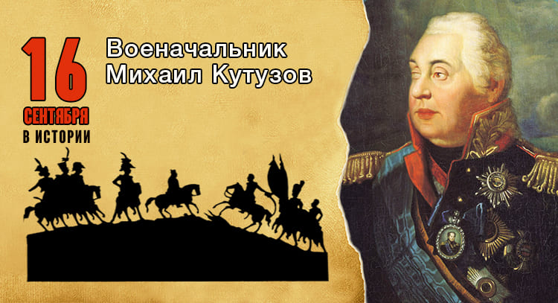

Slide 2
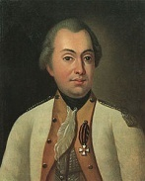
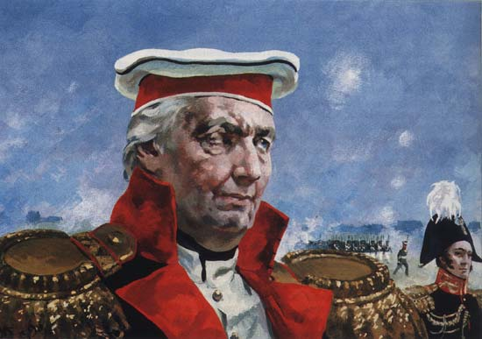
В 2025 г. исполнилось 280 лет со дня рождения талантливого полководца, дипломата М. И. Кутузова.
Портрет М. И. Кутузова в мундире полковника Луганского пикинерного полка

Slide 3
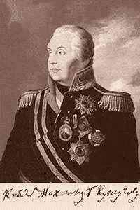
Кутузов Михаил Илларионович
(1745-1813 гг.)
Происходил из старинного дворянского рода.
Получив прекрасное домашнее воспитание, 12-летний Михаил после сдачи экзамена в 1759 г. был зачислен капралом в Соединенную Артиллерийскую и Инженерную дворянскую школу;
1761 г. получил первый офицерский чин;
1762 г. в чине капитана был назначен командиром роты Астраханского пехотного полка, во главе которого стоял полковник А. В. Суворов.

Slide 4
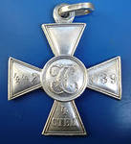
Участие в русско-турецких войнах
Школой воинского мастерства стало его участие в русско-турецкой войне 1768-1774гг.
В 1774 г. в бою с крымчаками близ Алушты Кутузов со знаменем в руке вел за собой солдат в бой, был тяжело ранен: пуля вошла ниже левого виска и вышла у правого глаза. Вопреки бытующему и сегодня мнению, это было не так. Пуля шла на излете, и лишь по касательной задела висок и глаз Кутузова. При этом зрение Кутузова сохранилось и повязку, на глазу он никогда не носил.
Лечивший его хирург Массот так прокомментировал его рану: «Должно полагать, что судьба назначает Кутузова к чему-нибудь великому, ибо он остался жив после двух ран, смертельных по всем правилам науки медицинской».
был удостоен ордена
святого Георгия 4-й степени

Slide 5
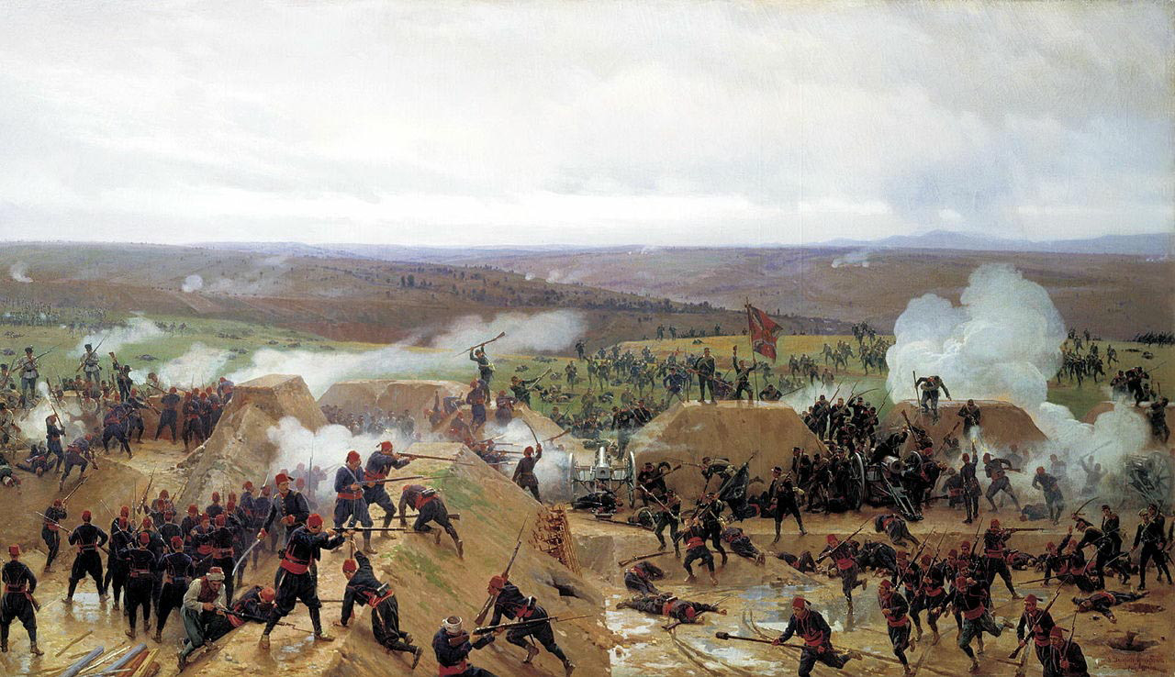
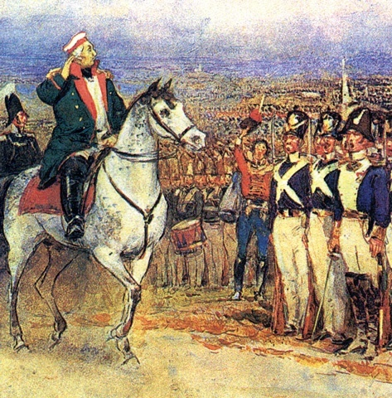
Участие в русско-турецких войнах
В составе Екатеринославской армии Потемкина в 1788 г. Кутузов принял участие в осаде Очакова.
В ноябре 1790 г. Кутузов присоединился к войскам Суворова, осаждавшим Измаил. При штурме этой грозной крепости он возглавлял 6-ю колонну.

Slide 6
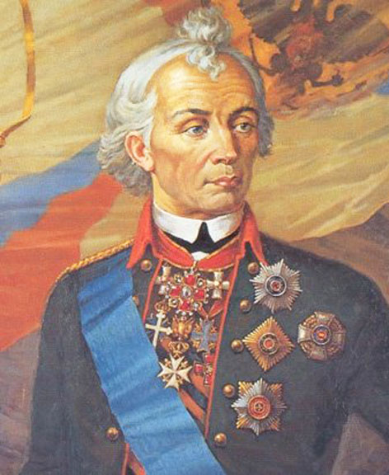
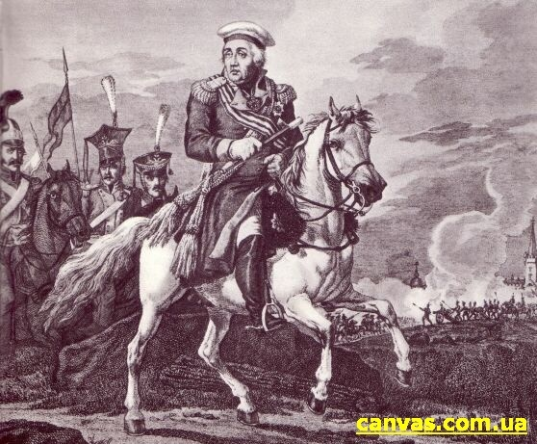
«Генерал Кутузов шел у меня на левом крыле, но был моей правою рукою».
А.В. Суворов

Slide 7
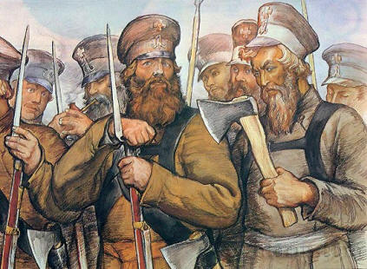
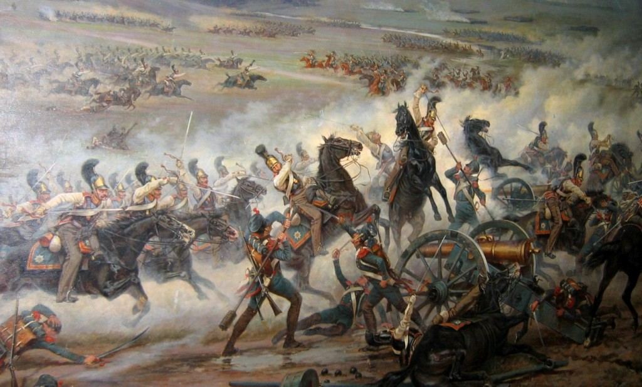
Многое Кутузов сделал для улучшения подготовки офицерских кадров: преподавал тактику, военную историю.
В ходе Отечественной войны организовывал тактику «малой войны».

Slide 8
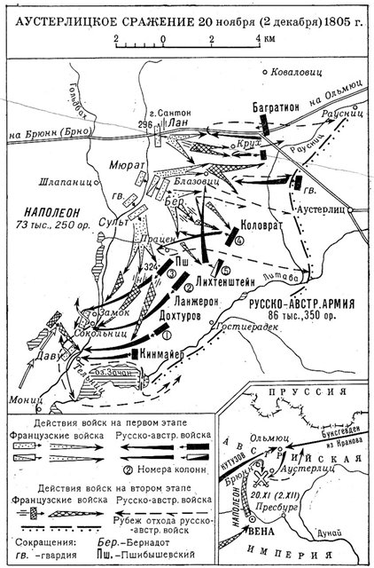
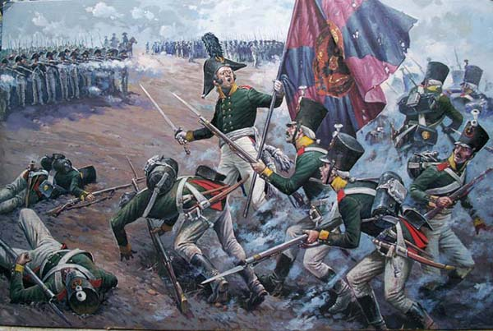
Война с Наполеоном 1805 года
В 1805 он был назначен командующим войсками, действовавшими в Австрии против Наполеона. Ему удалось избавить армию от угрозы окружения, но прибывший Александр I под влиянием молодых советников настоял на проведении генерального сражения. Кутузов возражал, но не сумел отстоять своего мнения, и под Аустерлицем русско-австрийские войска потерпели сокрушительное поражение.

Slide 9
Кутузов как дипломат
Став в 1811 г. главнокомандующим Молдавской армией, действовавшей против турок, Кутузов смог не только нанести им поражение под Рущуком (ныне Русе, Болгария), но и, проявив незаурядные дипломатические способности, подписал в 1812 г. выгодный для России Бухарестский мир.
Удостоен был графским титулом (1811), а затем возведен в достоинство светлейшего князя (1812).

Slide 10
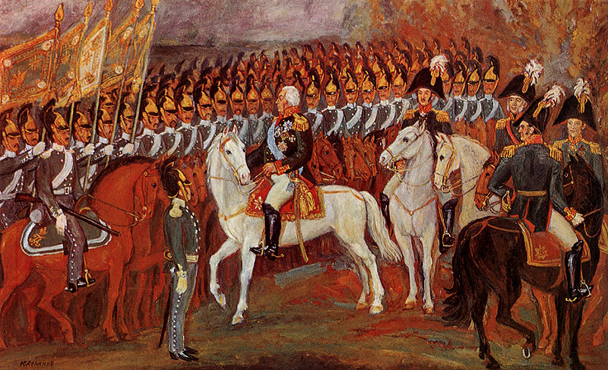
Кутузов и Отечественная война 1812 г.
В июне 1812 г. Наполеон объявляет войну России. Александр I назначает Кутузова главнокомандующим армии.
На Бородинском поле было дано генеральное сражение. За день боя русская армия нанесла тяжёлые потери французским войскам, но и сама по предварительным подсчетам к ночи того же дня потеряла почти половину личного состава регулярных войск.
А. Шепелюк. М.И. Кутузов на командном пункте в день Бородинского сражения

Slide 11
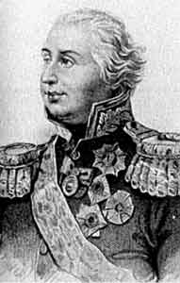
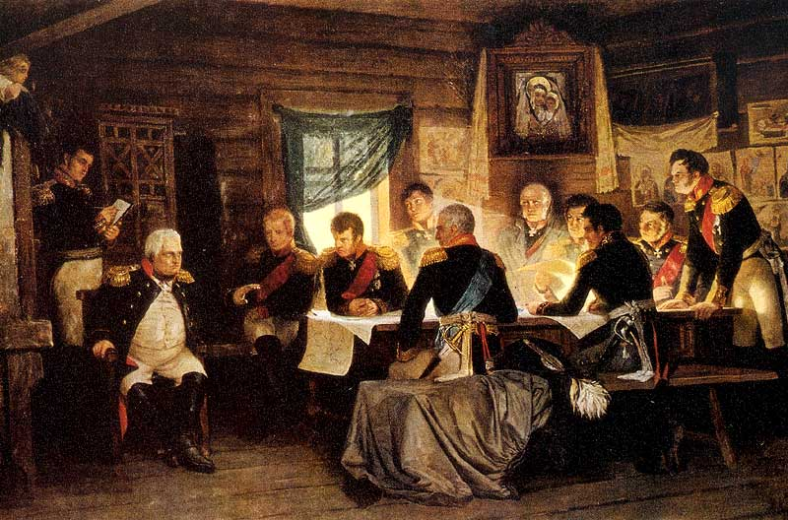
Александр I и придворные требовали, чтобы под Москвой Кутузов дал новое сражение.Кутузов подойдя к Москве, собрал военный совет в д.Фили и выслушав всех присутствующих заявил:
«С потерей Москвы не потеряна еще Россия…Но, когда уничтожится армия погибнет Москва и Россия».
Совет в Филях сентябрь 1812 г.

Slide 12
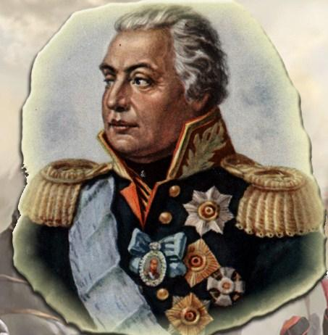
За умелое руководство русской армией в 1812 г. он был пожалован чином генерал-фельдмаршала и титулом князя Смоленского. Он получил в награду также орден святого Георгия 1-й степени, став первым полным кавалером российского Военного ордена.

Slide 13
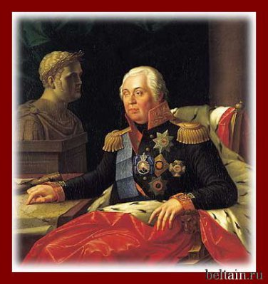
Решение Александра I двинуть армию дальше на запад Кутузов встретил без особого энтузиазма.
Под Лейбцегом он простудился и тяжело заболел.
16-го апреля в г. Бунцлау (Польша) он скончался в возрасте 67 лет.

Slide 14
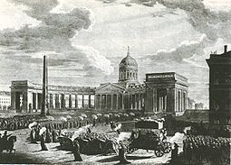
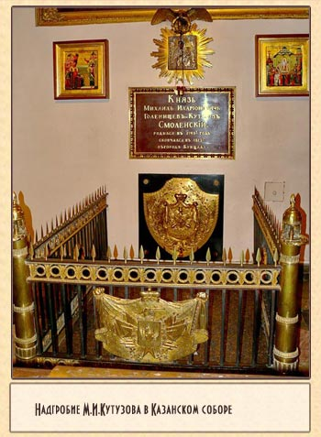
Гравюра М. Н. Воробьева
«Похороны М. И. Кутузова», 1814 г.
Тело Кутузова было перевезено в Петербург, где погребено в Казанском соборе при всеобщей печали народа.

Slide 15
Современники и историки о Кутузове
«По своим стратегическим и тактическим дарованиям… не равен Суворову и подавно не равен Наполеону» - историк Е. Тарле
«Хитрый, старый лис…» - Наполеон
«…его военный гений полководца, был от бога, и бог берег его на протяжении военной карьеры».
Однако до сих пор историками дается неоднозначенная оценка деятельности Кутузова в Отечественной войне.
«Кутузов один обличен был в народную доверенность, которую так чудно он оправдал» - А.С. Пушкин

Slide 16
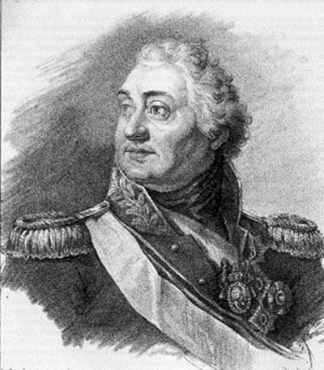
Заключение
Полководец, дипломат, Кутузов был дважды смертельно ранен. Еще при жизни он сыскал и славу, и чины, и титулы. Кутузов поднял русское военное искусство на новую, более высокую ступень развития. Любимец народа, любимец армии, национальный русский герой умер в ореоле немеркнущей славы.

